Slide 1
Алгоритм работы специалистов по формированию позитивного родительства несовершеннолетних мам
Доклад:
Санженаков Алексей Владимирович
Кемеровская область-Кузбасс, город Таштагол

Slide 2
Проектная программа «Территория мам» как апробация типовой модели социально-психологической поддержки несовершеннолетних матерей путем расширения социальных услуг и организации социального сопровождения (в период беременности и после рождения ребенка) в Таштагольском муниципальном районе
Задачи :
1. Внедрить и развить в Таштагольском районе эффективный механизм комплексного решения проблем несовершеннолетних матерей путем создания типовой модели социально-психологической поддержки.
2. Создать условия стабильности и безопасности для развития ребенка путем разработки и реализации программ социально-психологической помощи беременным несовершеннолетним, несовершеннолетним матерям с новорожденными детьми.
3.Сформировать социально-адаптивные качества молодых мам к способности по выполнению обязанностей материнства.
4. Сформировать поддерживающую социальную среду через организацию работы с родителями (законными представителями) и ближайшим окружением, направленной на сохранение и восстановление родственных связей.
01

Slide 3
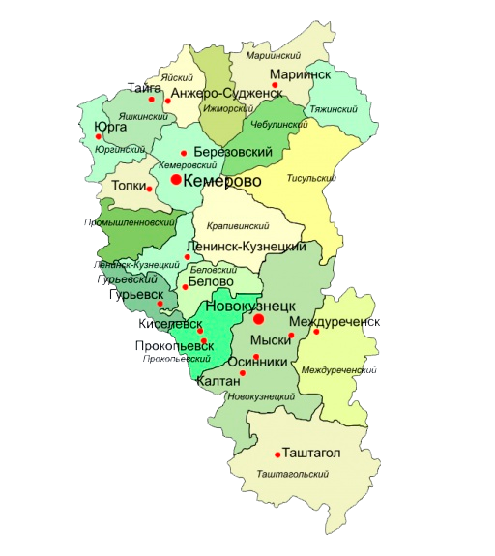
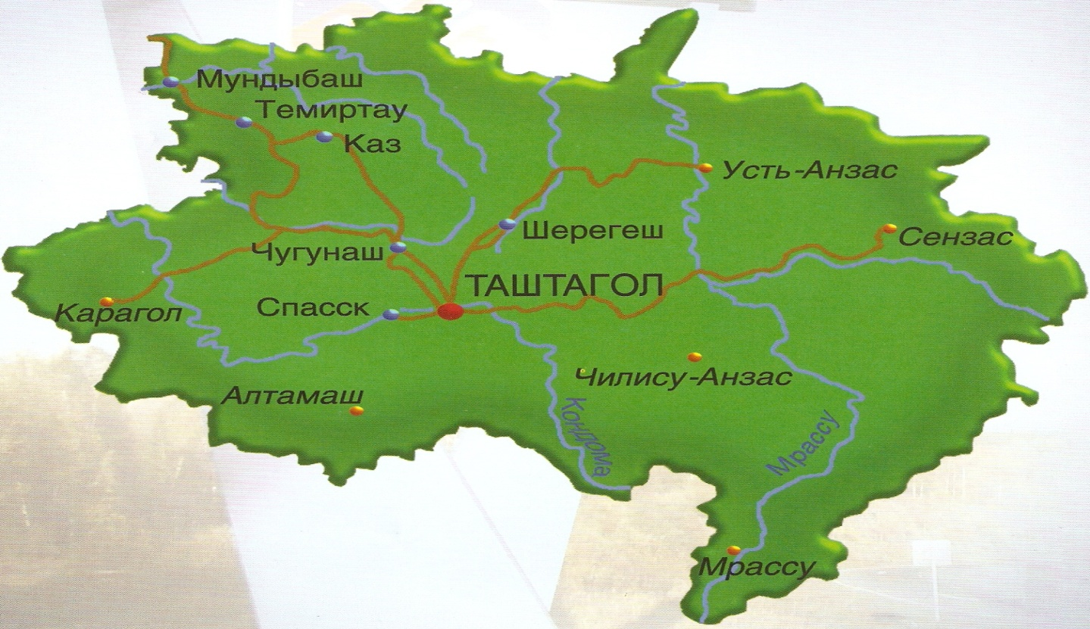
География проекта: Таштагольский муниципальный район
Статистические данные:
Население: 28 500 человек
Несовершеннолетние: 6879 детей
Находящиеся в ТЖС и СОП: 70 семей в них 196 детей
Ежегодные данные:
О не менее 600 заявителей получают социальную помощь
Х не менее 140 семей стоит на социальном сопровождении
В не менее 50 выездов мобильных бригад
А не менее 800 выходов в семью
Т более 200 различных мероприятий для всех
категорий получателей социальных услуг
Количество случаев раннего материнства:
2019 - 3
2020 - 4
2021- 9
02

Slide 4
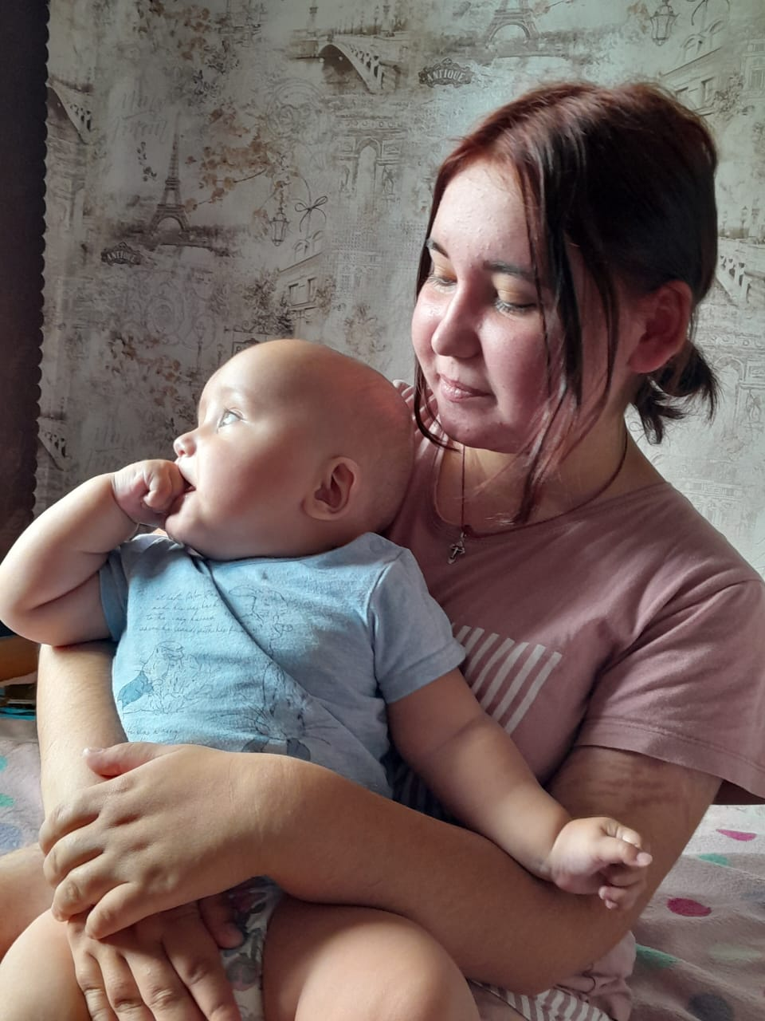
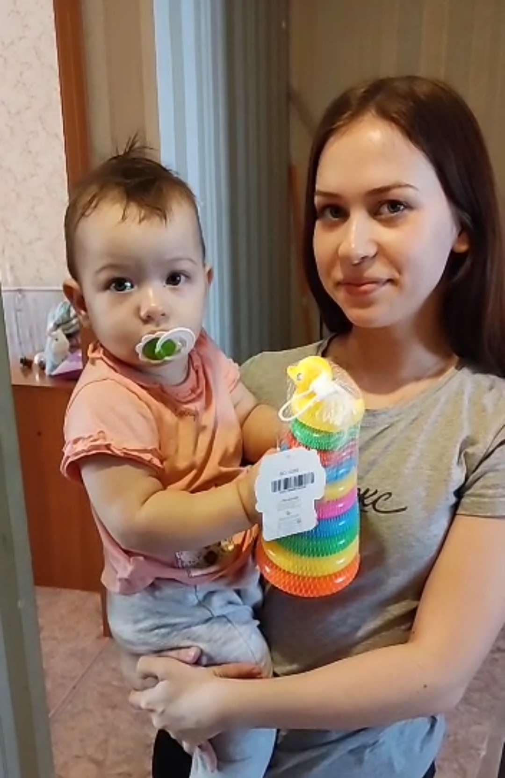
Ключевые моменты программы:
Целевая группа:
несовершеннолетние беременные и несовершеннолетние матери, беременные и матери до 23 лет - выпускники учреждений для детей-сирот и детей, оставшихся без попечения родителей, оказавшиеся в трудной жизненной ситуации
Оказываемая помощь:
социально-правовая, социально-бытовая, социально-педагогическая, социально-психологическая помощь и поддержка.
Основная миссия:
профилактика социального сиротства
комплексная поддержка несовершеннолетних беременных и юных матерей
03

Slide 5
Организационные моменты программы:
Участники системы межведомственного взаимодействия | Процент участия по итогам реализации типовой модели социально-психологической поддержки несовершеннолетних беременных и несовершеннолетних мам с детьми
СРЦ Таштагольского района (УСЗН Таштагольского муниципального района | 100%
КДНиЗП Таштагольского муниципального района | 50%
Учреждения здравоохранения | 30%
Учреждения образования | 10%
Общественные организации | 10%
Здравоохранение
1%
Субъекты профилактики: 50%
Образование: 10%
Межличностные отношения:39%
?
Главное для будущей мамы: Поздравляю! У вас будет малыш. Да, возможно, это слишком рано, но этот маленький человек уже есть рядом с вами, и теперь параллельно с ролями дочери, ученицы, одноклассницы ты будешь играть еще одну — роль мамы. Отныне ты будешь продолжать учиться и открывать этот мир вместе со своим собственным ребенком. От того, что будешь делать ты, зависит то, чему научится твой малыш.
04

Slide 6
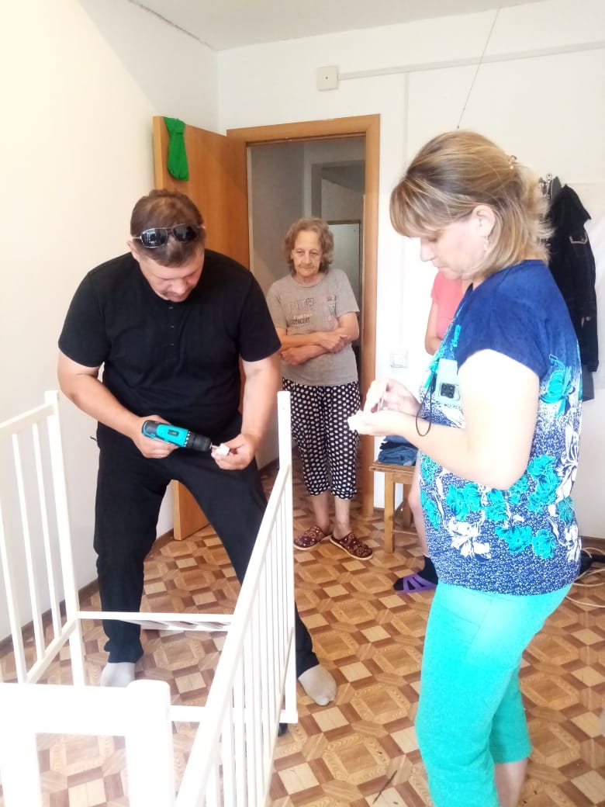
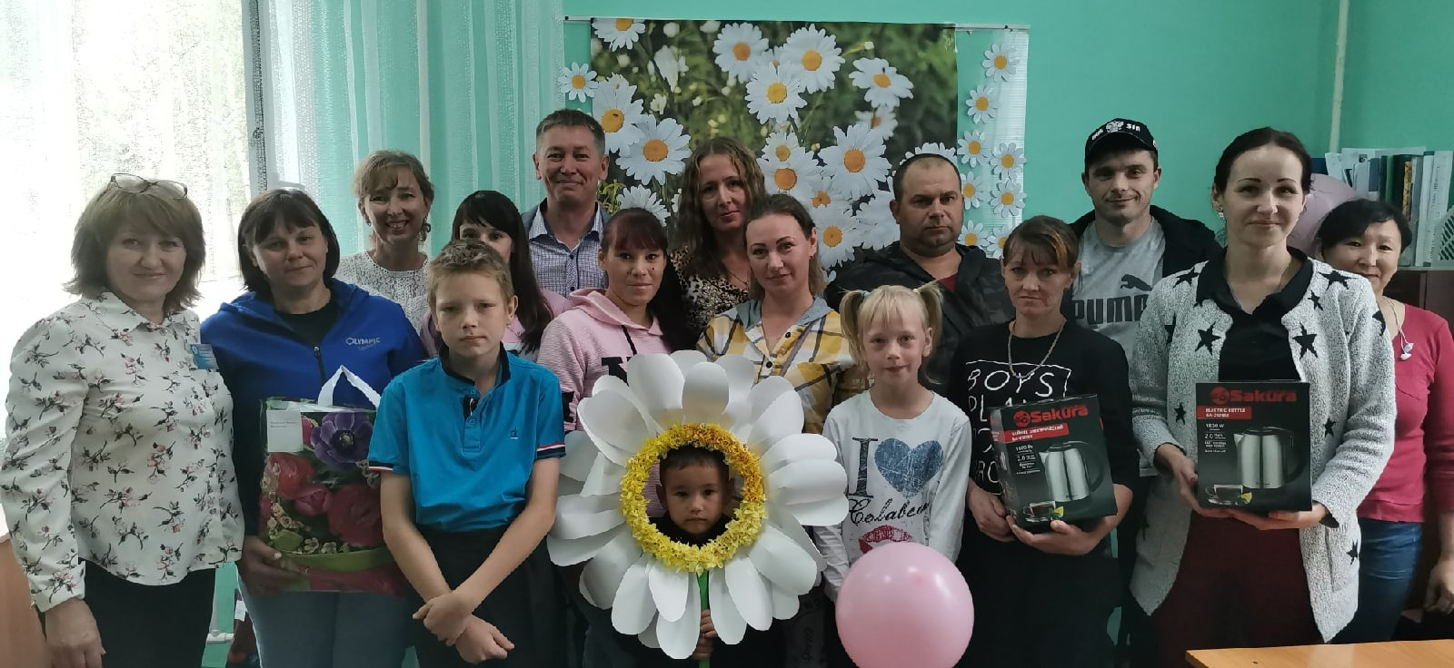
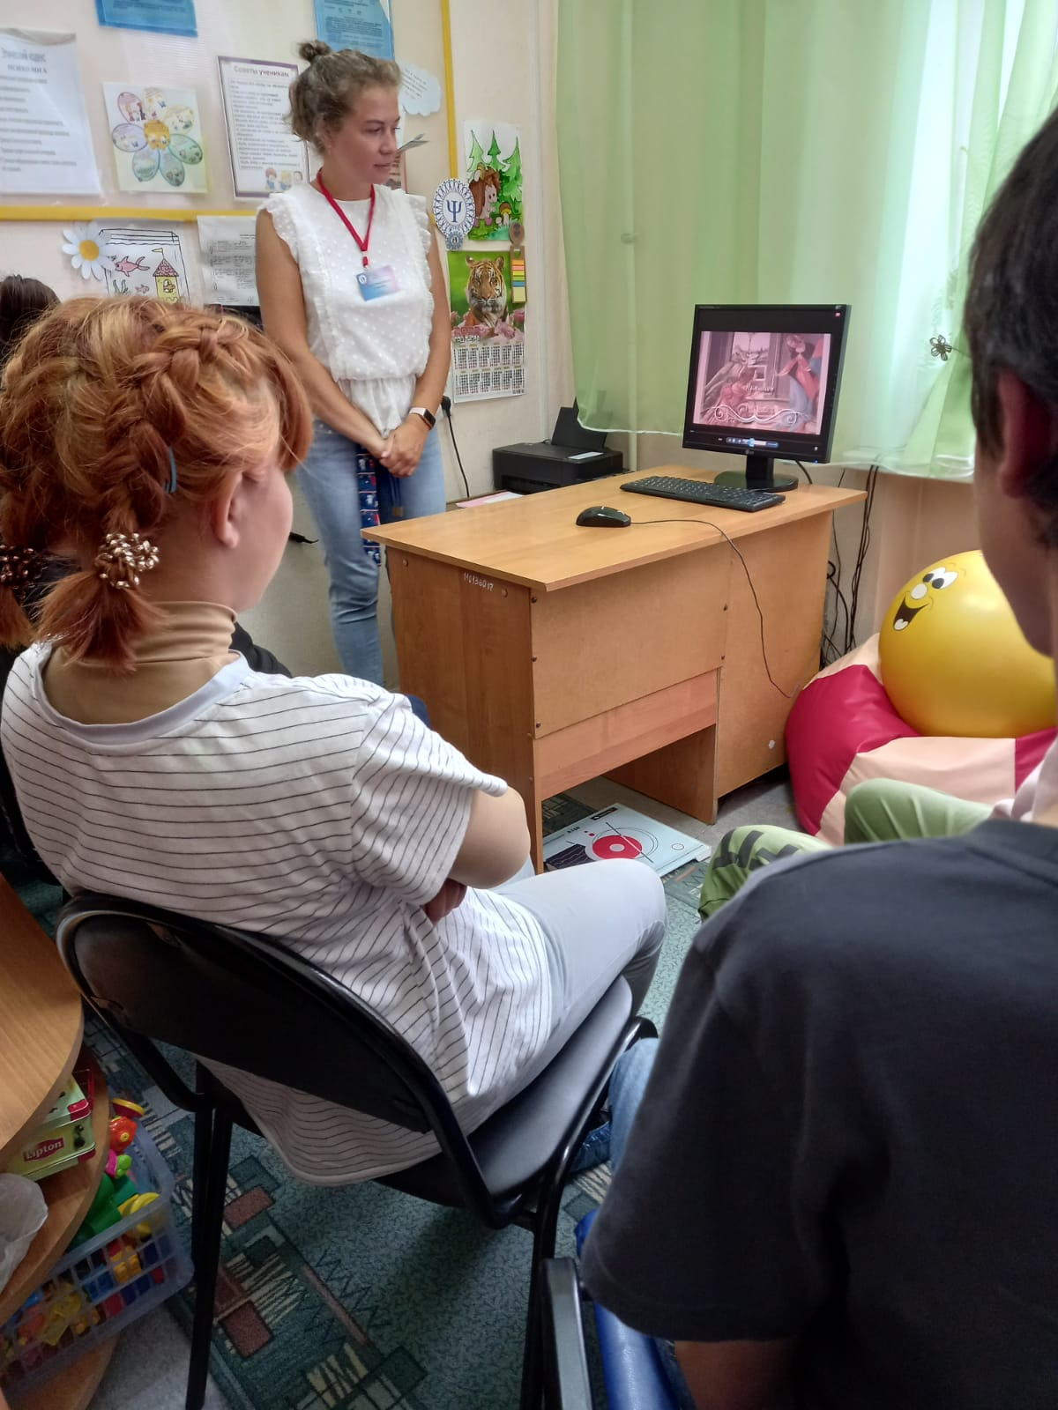
Действия специалистов в рамках программы:
Первичная индивидуальная беседа с каждым участником программы.
Диагностика и выявление актуальных проблем.
Осуществление первичного выхода в семью с целью определения
нуждаемости семьи и контроля за созданием надлежащих условий для юной матери и новорожденного.
Разработка индивидуальной программы работы с семьей/клиентом.
Организация межведомственного взаимодействия с целью комплексной поддержки юной матери.
Осуществление социального психолого-педагогического патронажа с целью контроля за внутрисемейной ситуацией.
Организация и проведение групповых занятий с беременными и юными матерями по темам программы.
Организация и проведение индивидуальной работы с беременными и юными матерями.
Организация и проведение индивидуальной работы с социальным окружением несовершеннолетних беременных и юных матерей.
Организация и проведение детско-родительских групп с целью формирования диады «мать-дитя».
Организация и проведение групповых занятий, направленных на профилактику абортов и пропаганду здорового образа жизни со школьниками и студентами учебных заведений.
Подведение итогов, оценка эффективности комплексного сопровождения.
05

Slide 7
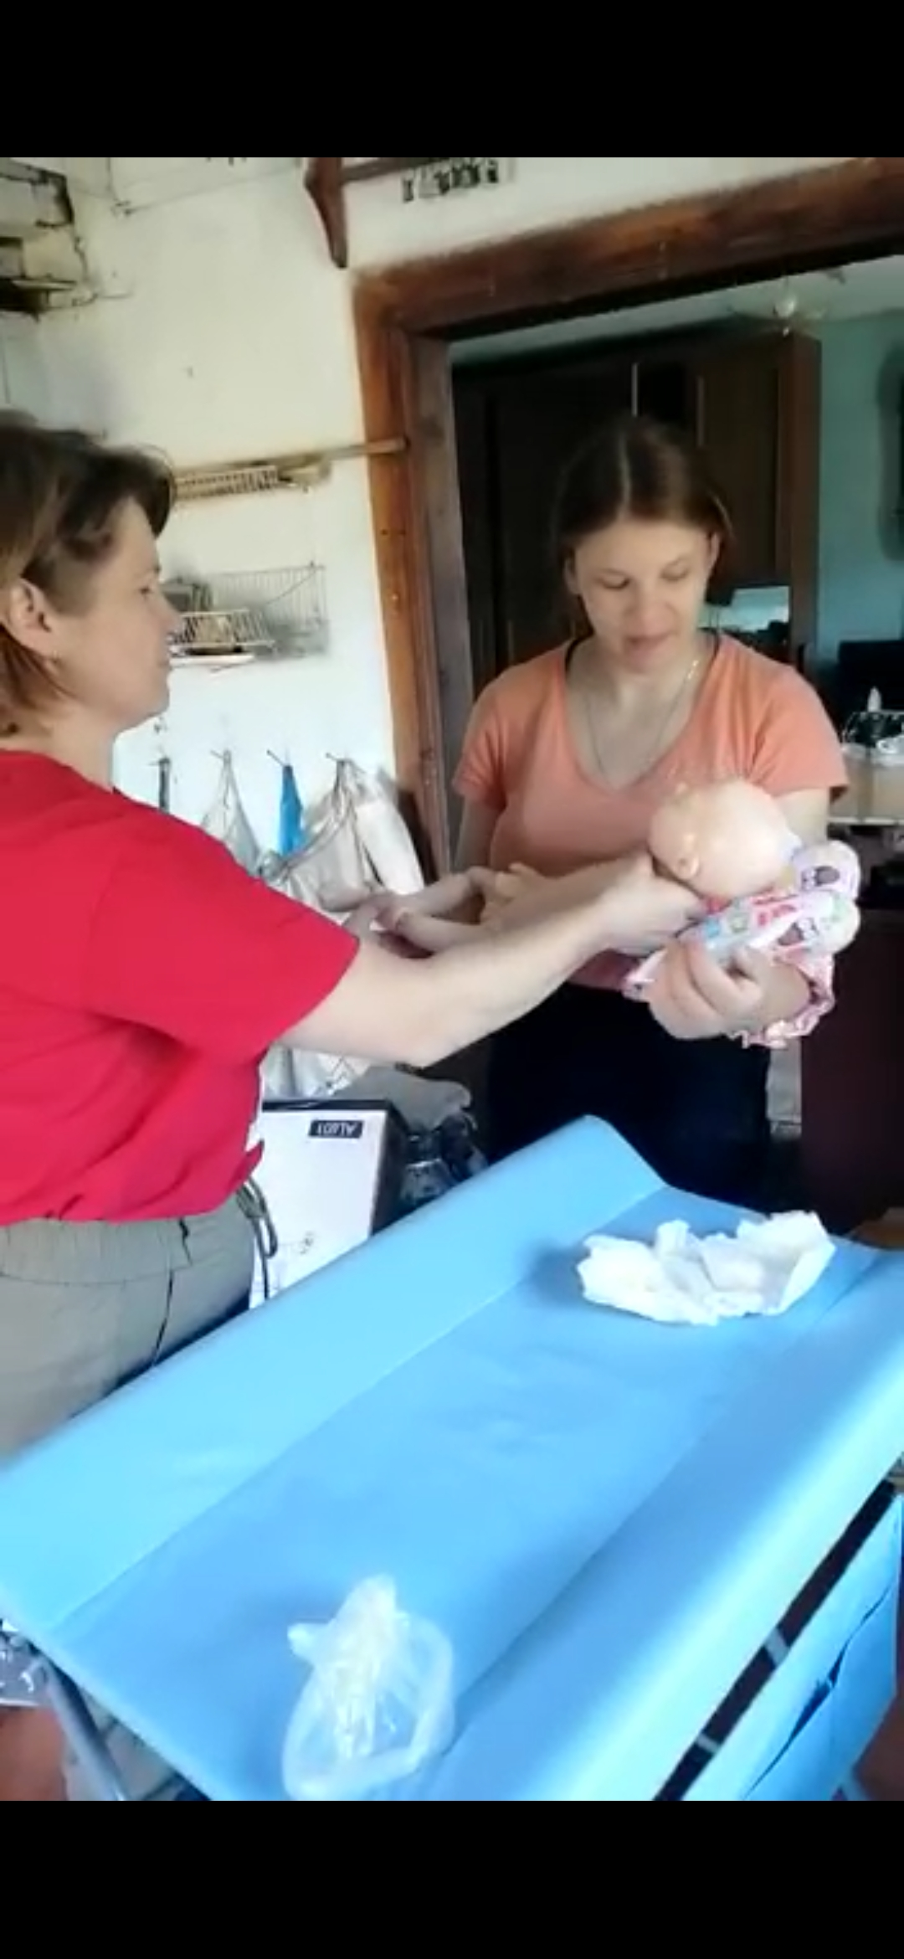
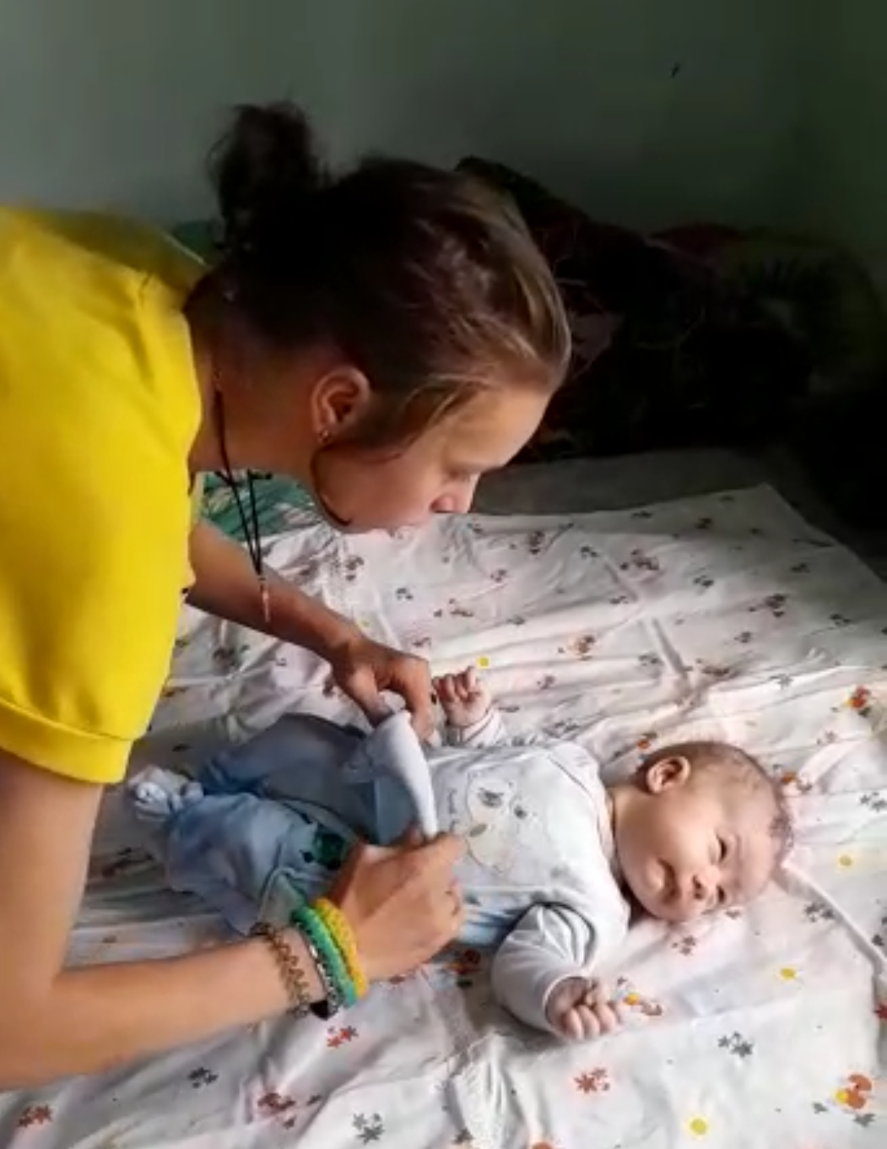
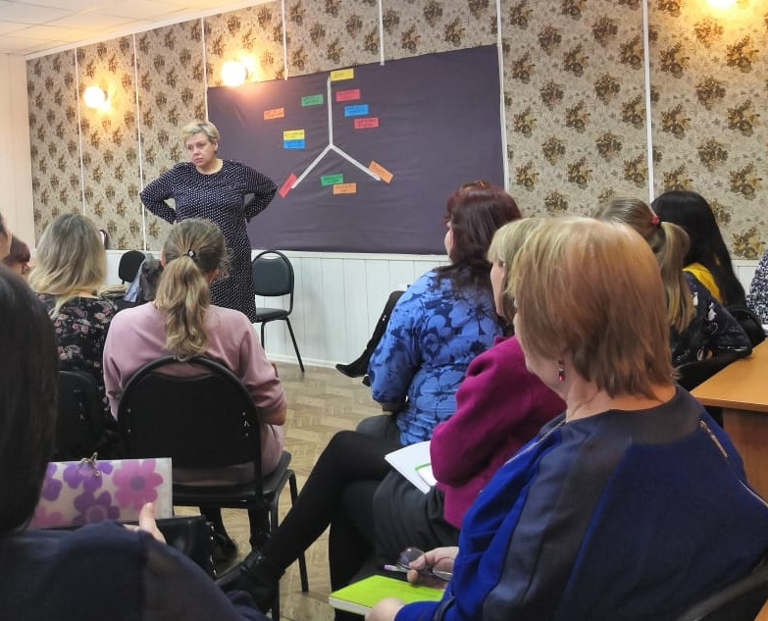
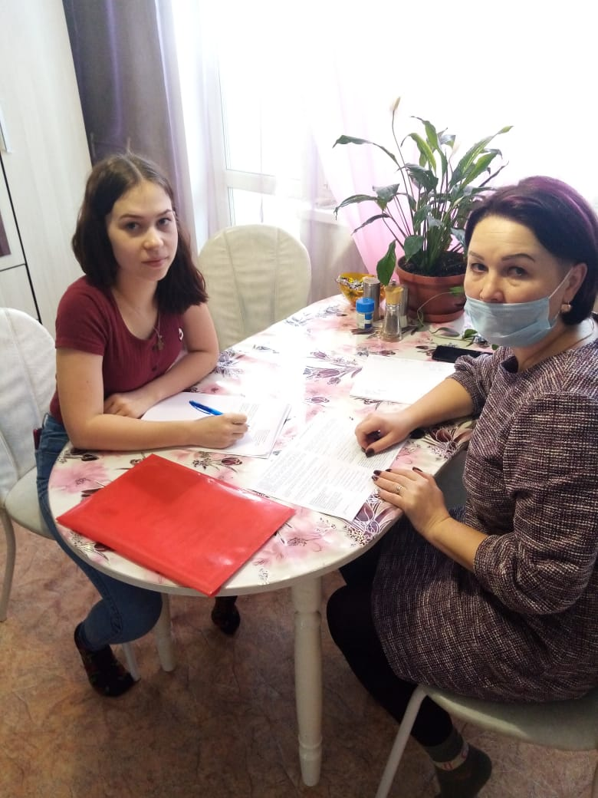
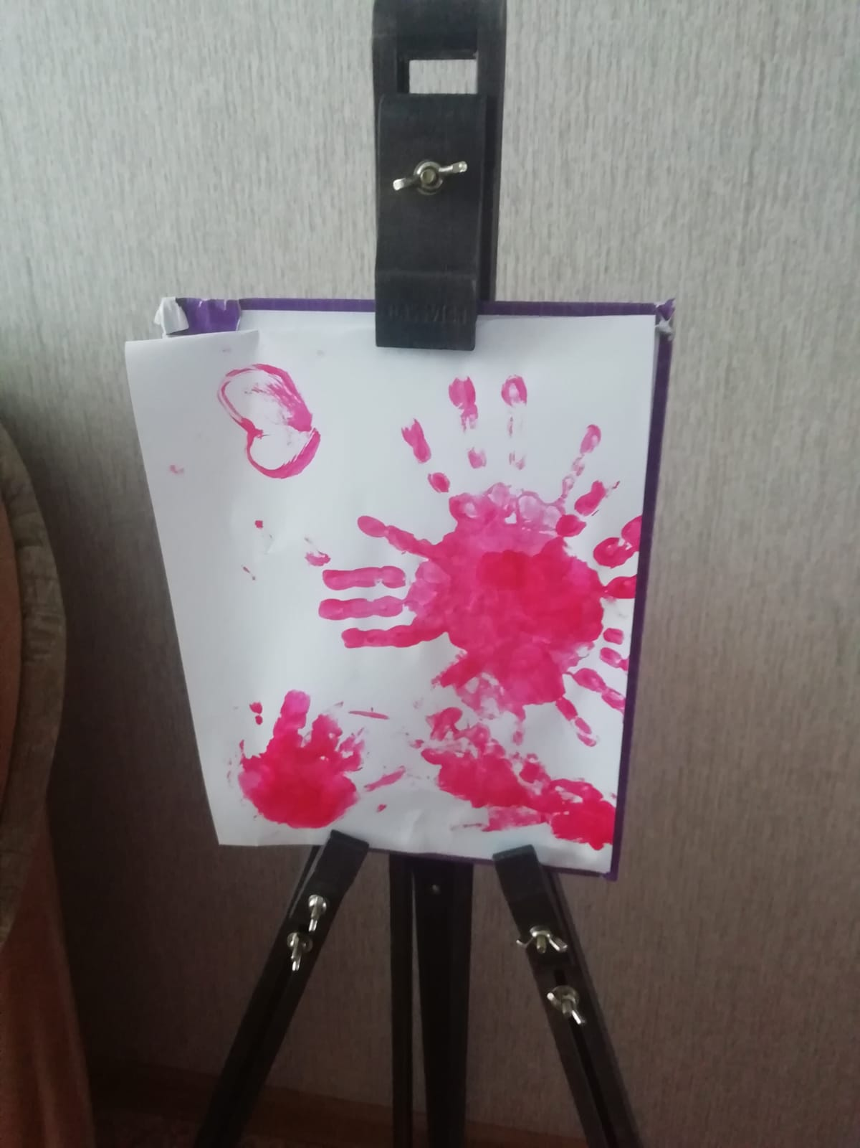
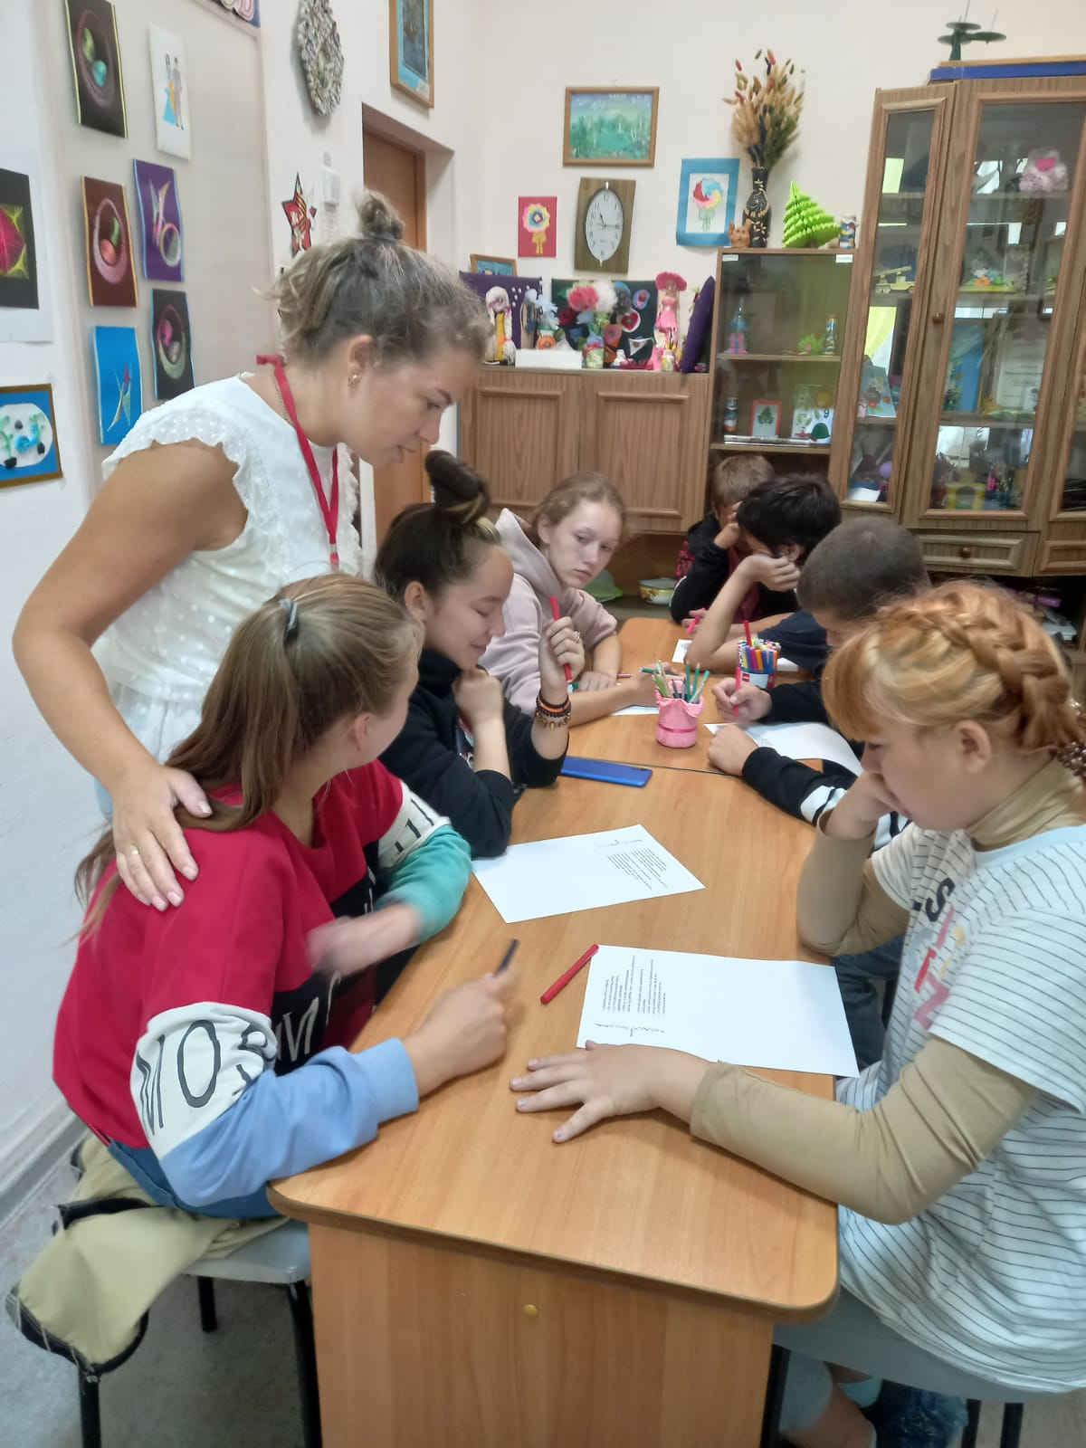
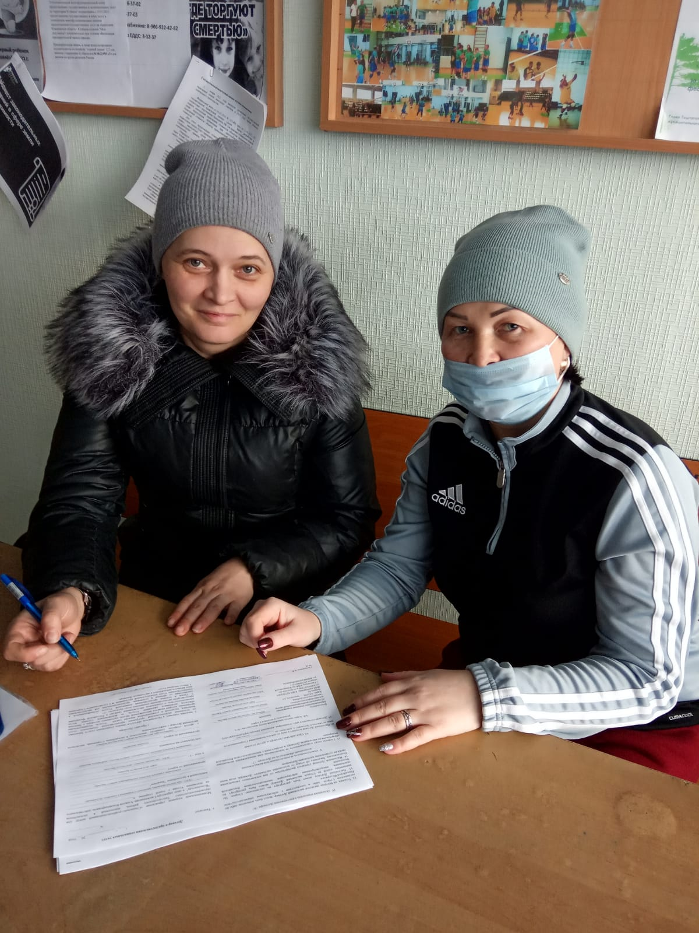
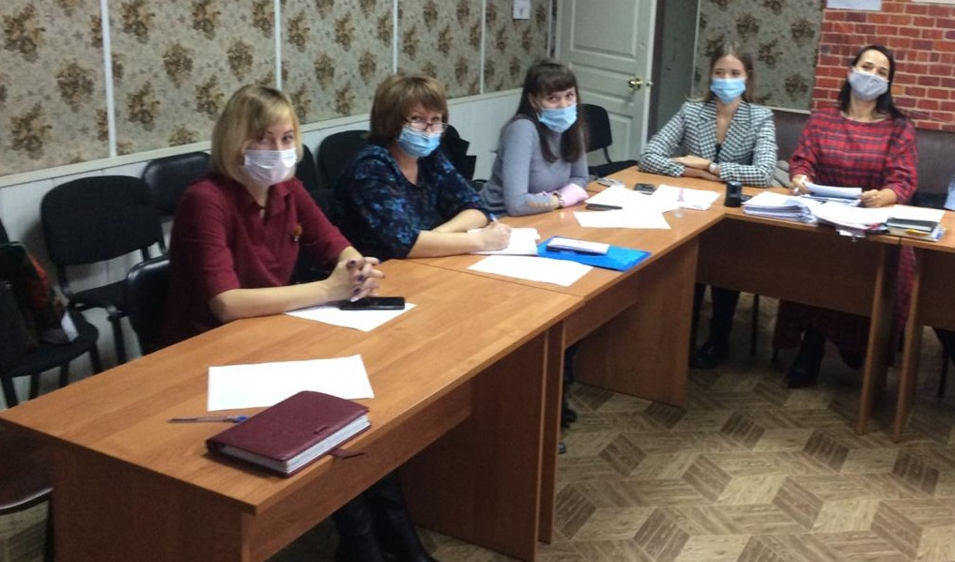
Работа платформ программы:
Со-действие создана для оказания помощи в принятии несовершеннолетней решения об оставлении беременности и в перспективе своего ребенка; для формирования у беременных несовершеннолетних первичного чувства материнства, как профилактики отказов от новорожденных, абортов. Главной целью данной платформы является сохранение беременности, а также формированию безопасной поддерживающей социальной сферы через организацию работы с родителями и ближайшим окружением. | Со-участие | Со-единение | Со-бытиЕ
Беременных несовершеннолетних: 12 Окружение: 25 Абортов: 0 | Мастер-классы: 6 Тренинги: 34 | Индивидуальные занятия: 28 Групповые лекции: 4 | Лекции для специалистов: 3 На сопровождении: 12 семей
проводится обучение беременных девочек эмоциональной саморегуляции (техники релаксации и регуляции эмоций, ресурсные техники), тренинги взаимодействия с ребенком, эмоционального сопровождения тактильного контакта и т.д.
для организации
социального сопровождения несовершеннолетних беременных и матерей, формированию мотивации к дальнейшему развитию в социуме, просветительской работы по вопросам мер социальной поддержки
для обучения несовершеннолетних целевой группы материнским компетенциям.
На индивидуальных и групповых
занятиях будут затронуты такие
важные вопросы, как: грудное вскармливание, обучение правилам ухода
за новорожденным ребенком, основные направления жизни семьи с детьми.
Р
Е
З
У
Л
Ь
Т
А
Т
06

Slide 8
Технологии социальной работы в формировании позитивного родительства несовершеннолетних мам
Социальная диагностика
Социальная профилактика
Социальная реабилитация
Социальная коррекция
Социальная терапия
Социальное проектирование
Социальный прогноз
Социальная экспертиза
Социальный патронат
Социальное консультирование
05

Slide 9
Используемые материалы:
Диагностика психологического состояния беременной женщины.
Диагностика степени ее готовности к материнству и родам.
Диагностика определения психологического компонента гестационной доминанты (по Добрякову И.В.).
Интервью по шевелению.
Проективная рисуночная методика на определение отношения к материнству и будущему ребенку (по Филипповой Г.Г.).
Тест-опросник «Сознательное родительство» (Овчарова Р.В.).
Диагностика эмоционального состояния (цветовой тест Люшера).
Генограмма семьи.
Карта социальных связей.
Анкета «Жизненные планы».
Методика уровня готовности к самостоятельной жизни
05

Slide 10
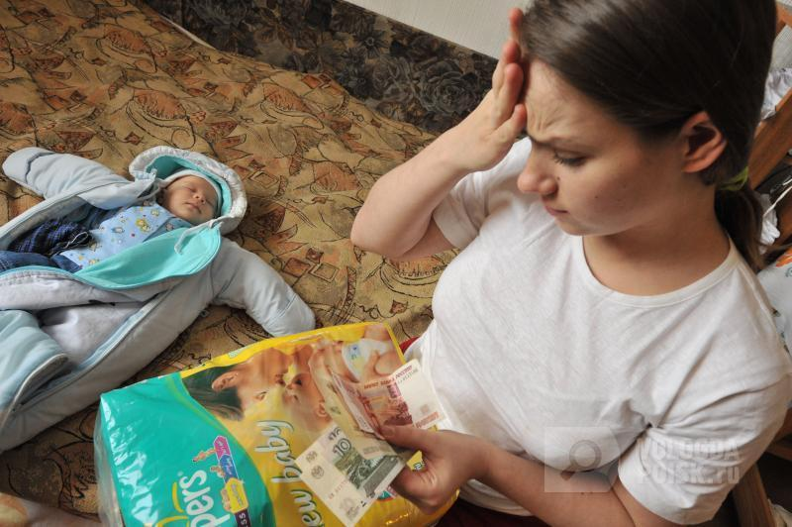
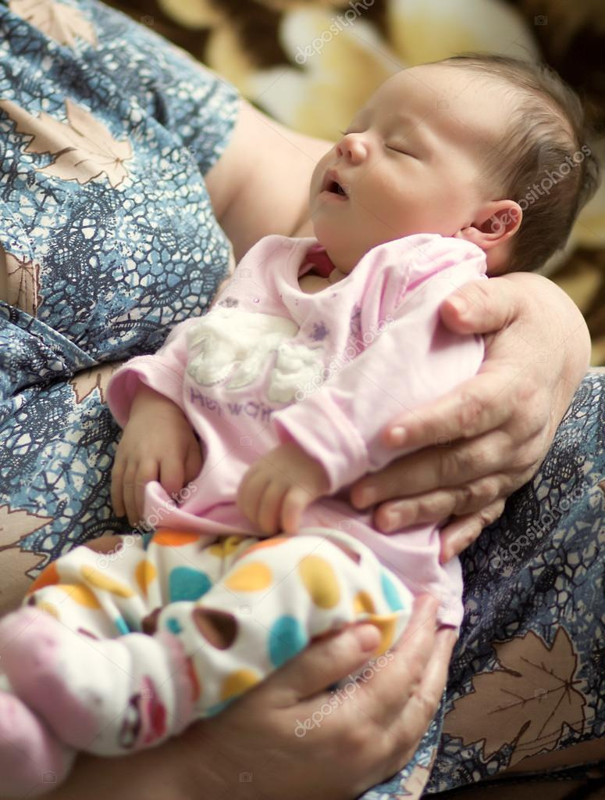
Вероятные трудности :
Неподготовленность несовершеннолетней к исполнению обязанностей матери, что негативно сказывается на ребенке. Организм девочки не готов к родам, поэтому возникают сложности в родоразрешении, налаживании процесса грудного вскармливания.
В виду раннего возраста, молодая мама не может полностью перестроиться на новый уровень жизни, когда кормление, гигиена и сон у ребенка должны быть регулярными и расписанными по часам. Такие мамы чаще всего забывают или не успевают следить и ухаживать за своим ребенком, что также негативно сказывается на процессе нормального функционирования и его дальнейшем развитии.
Зачастую, когда несовершеннолетняя рожает ребенка, ей не удается успеть получить даже обязательное образование, не говоря уже о среднем –специальном или высшем, что затрудняет в дальнейшем поиск работы и востребованность на рынке труда, а, как следствие, недостаточность средств для воспитания и содержания ребенка.
Ввиду своей незрелости, молодая мама перепоручает воспитание ребенка его бабушкам и дедушкам. Это препятствует формированию надежного типа привязанности ребенка с мамой, что в дальнейшем приводит к нарушениям социальных контактов. Ребенок становится либо слишком навязчивым, либо он начинает избегать близкого общения.
05

Slide 11
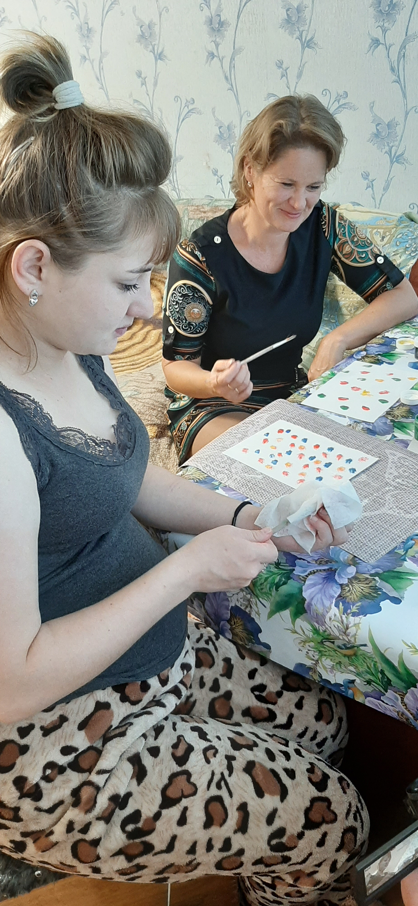
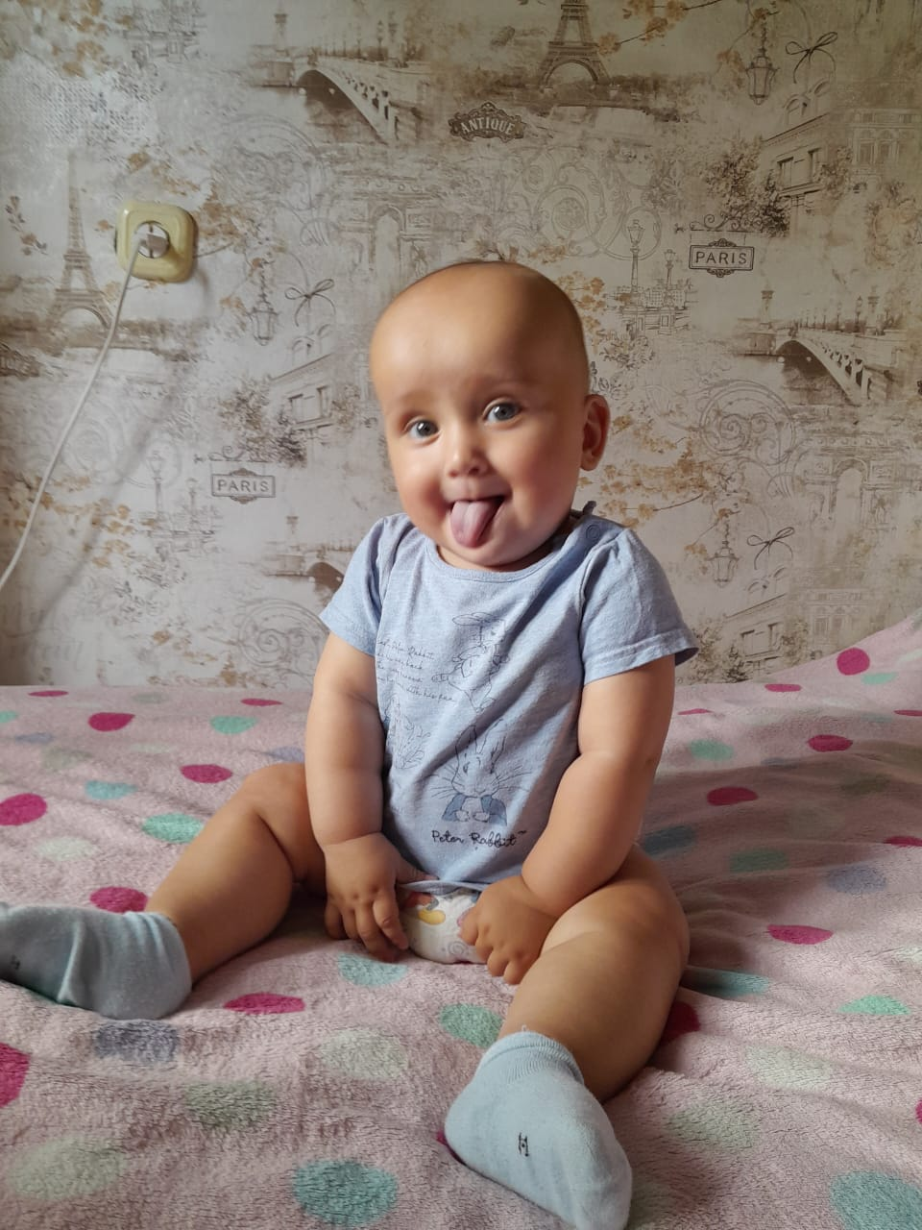
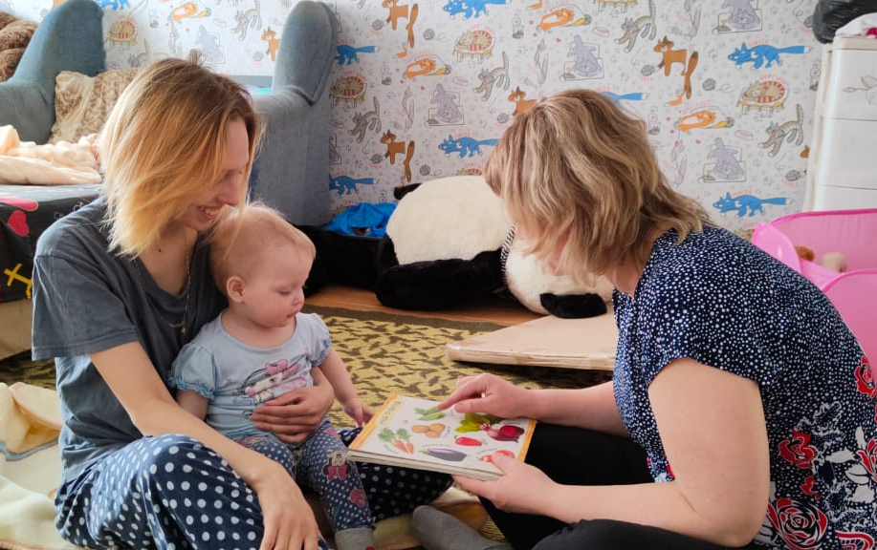
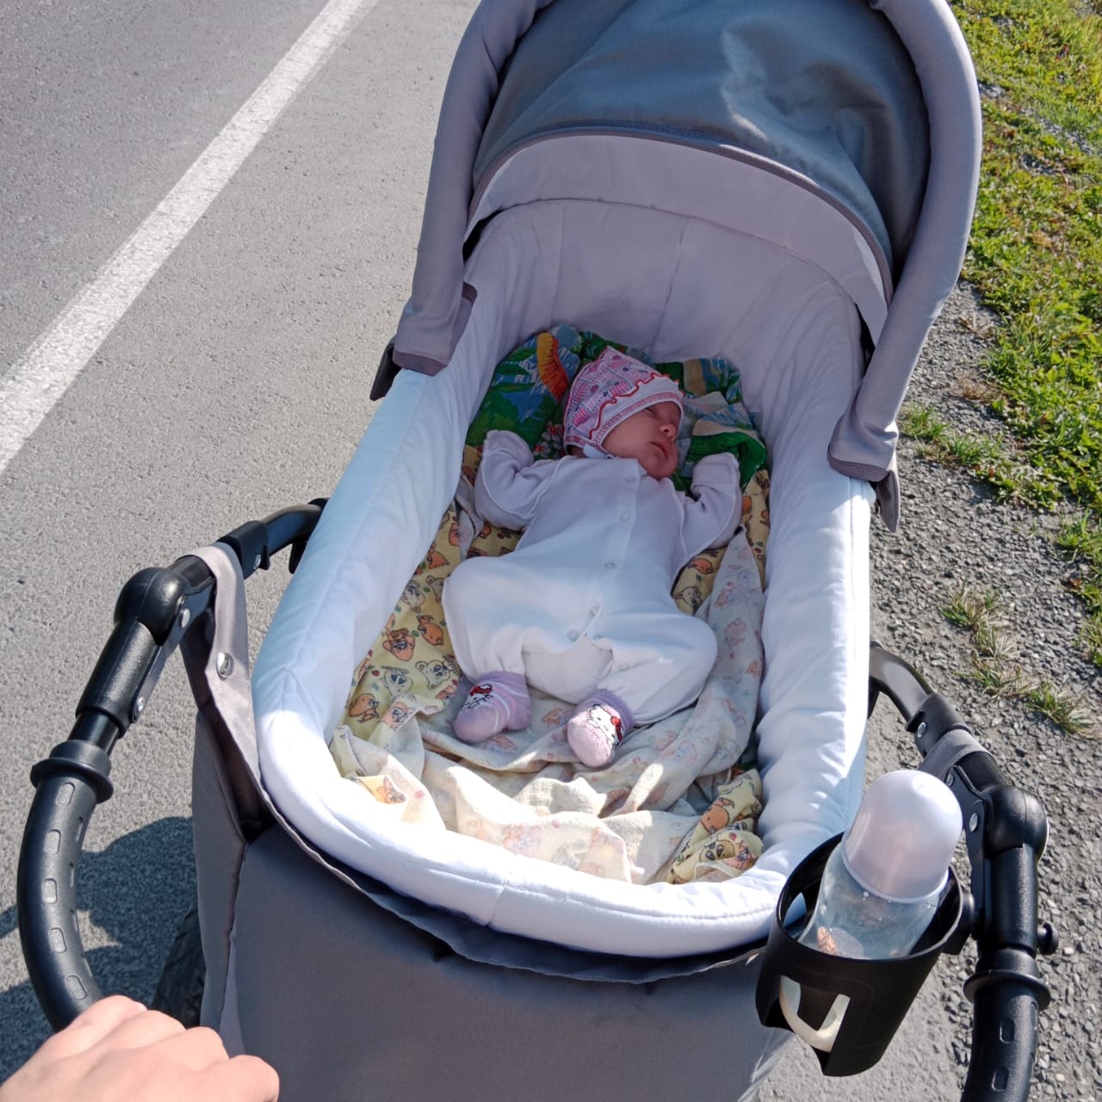
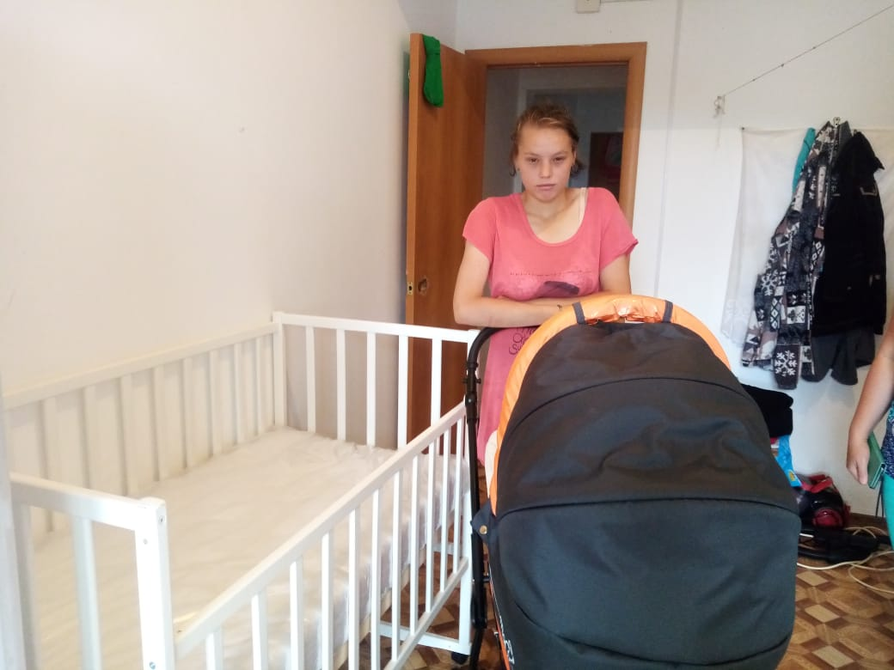
Принятые меры для решения возникающих трудностей:
«Я-мама. Я смогу» (обучающая база для развития семейных отношений, детско-родительской общности , где не просто показывается положительный опыт, но и объясняется, что такое семейные ценности, формируется любовь к своим детям и восхищение ими).
В начале каждого занятия проводится психотерапия (о том, что воспитание малыша – и огромный труд и удовольствие. Она умница, у нее все получится. Беседа об успехах малыша, о положительных результатах предыдущих занятий). Получив определенные знания и навык в « Я-мама.Я смогу»,несовершеннолетние матери вместе с малышами принимают активное участие в играх – занятиях, в рамках реализации программы «Обучение с пеленок». Игры-занятия направлены на формирование тех умений, которые не могут возникнуть у ребенка без специального обучения и помощи родителя (понимание речи, подражание звукам, развитие речи, выполнение некоторых движений). Но этим не заканчивается деятельность несовершеннолетних матерей. Ежедневно (дома)под руководством специалистов они выполняют рекомендации, полученные в «Я-мама.Я смогу»» и на занятиях «Обучение с пеленок». Связь со специалистами поддерживается посредством телефона и видеосообщений. Используется определенная последовательность в структуре занятия: актуализация опорных знаний; рефлексия для оценивания своего опыта; дискуссия, мини-лекция, практическое задание, подведение итогов занятия.
1 этап
2 этап
«Перинатальное сопровождение несовершеннолетней беременной».Цель: становление собственного «Я» беременной, ее развитие и формирование как полноценного взрослого человека, способного в дальнейшем заботиться о своем ребенке. Развитие чувства привязанности к ребенку
«Постнатальное сопровождение несовершеннолетней матери». Цель: обеспечение участия несовершеннолетней матери в жизни малыша для подведения юной женщины к решению самостоятельного воспитания ребенка.
05

Slide 12
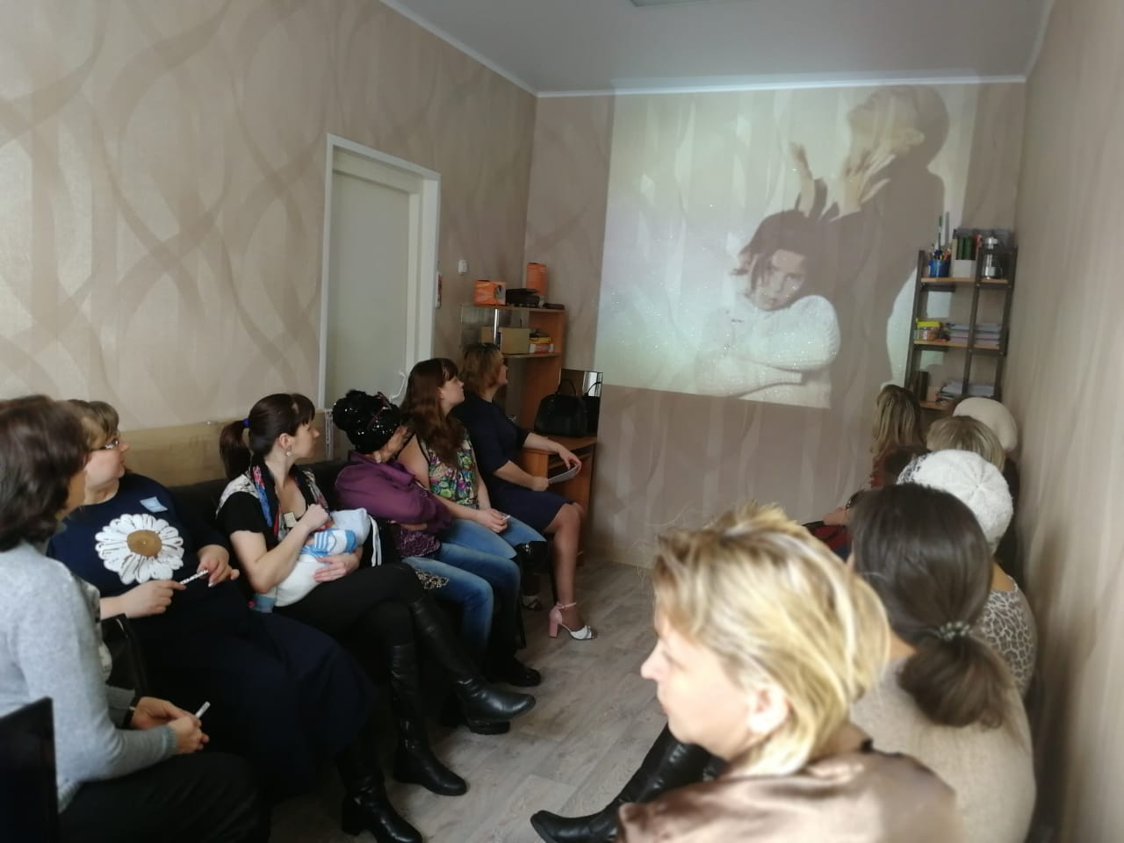
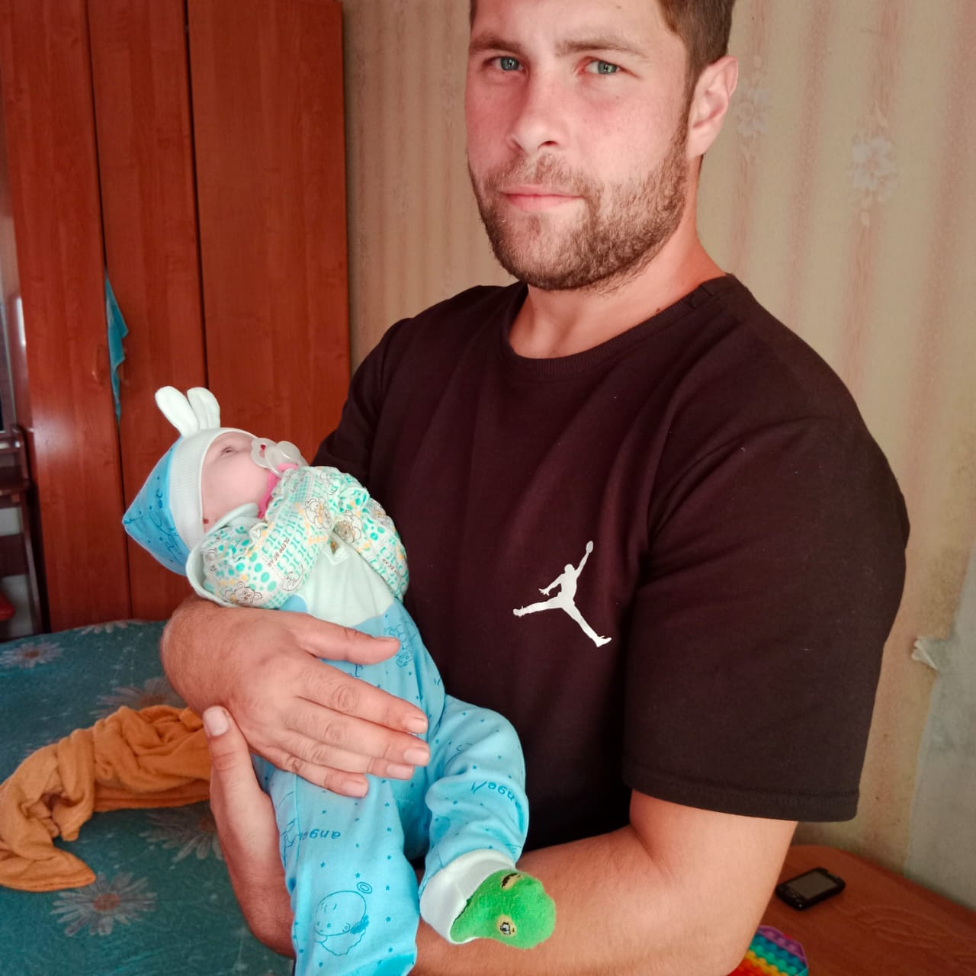
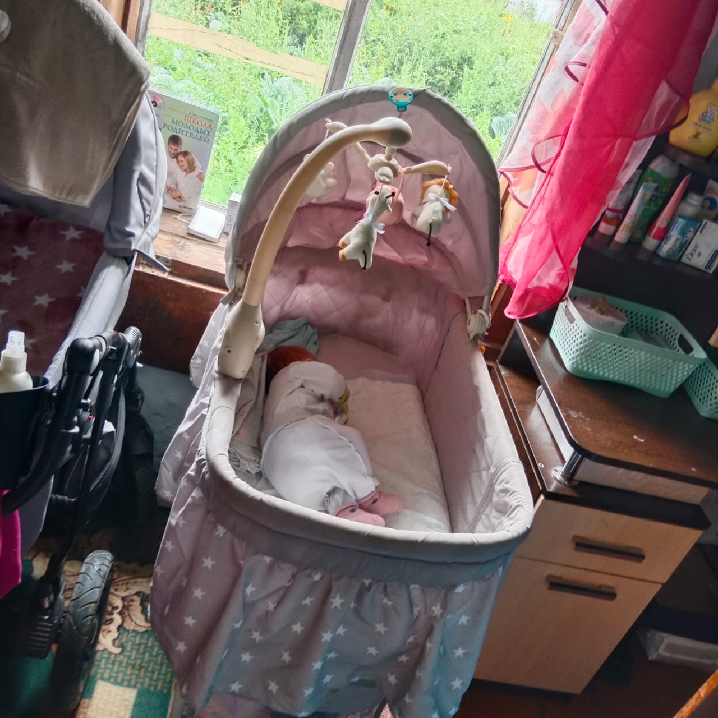
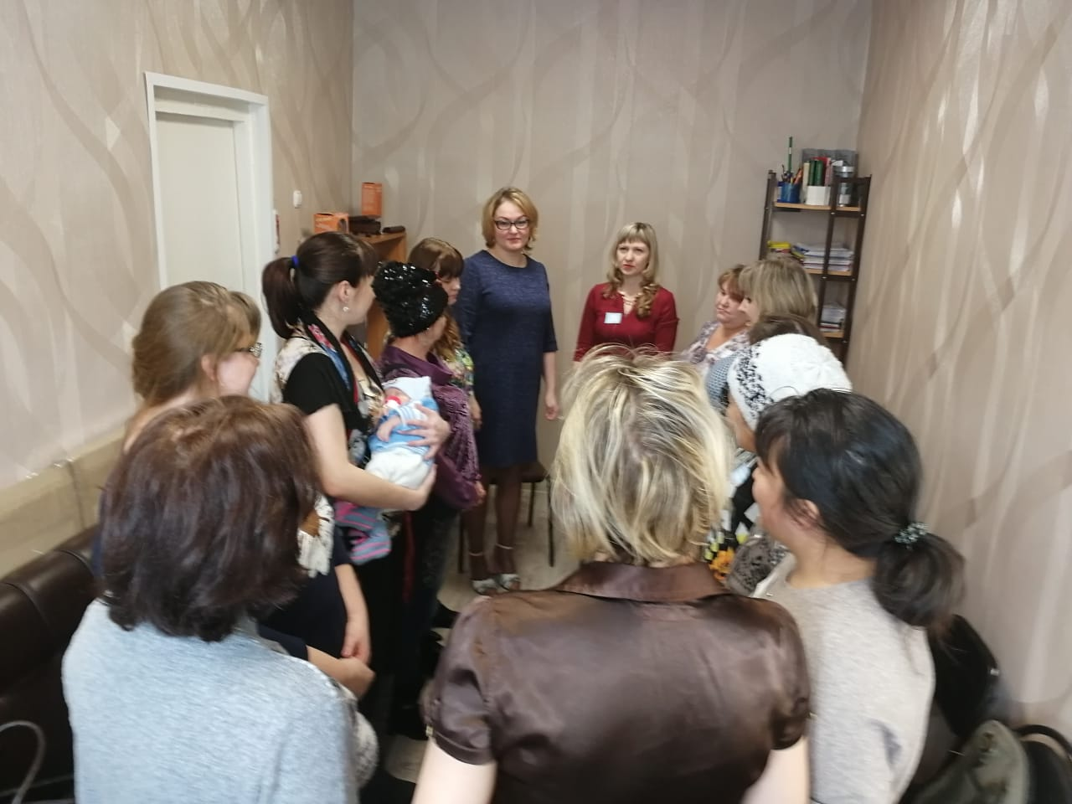
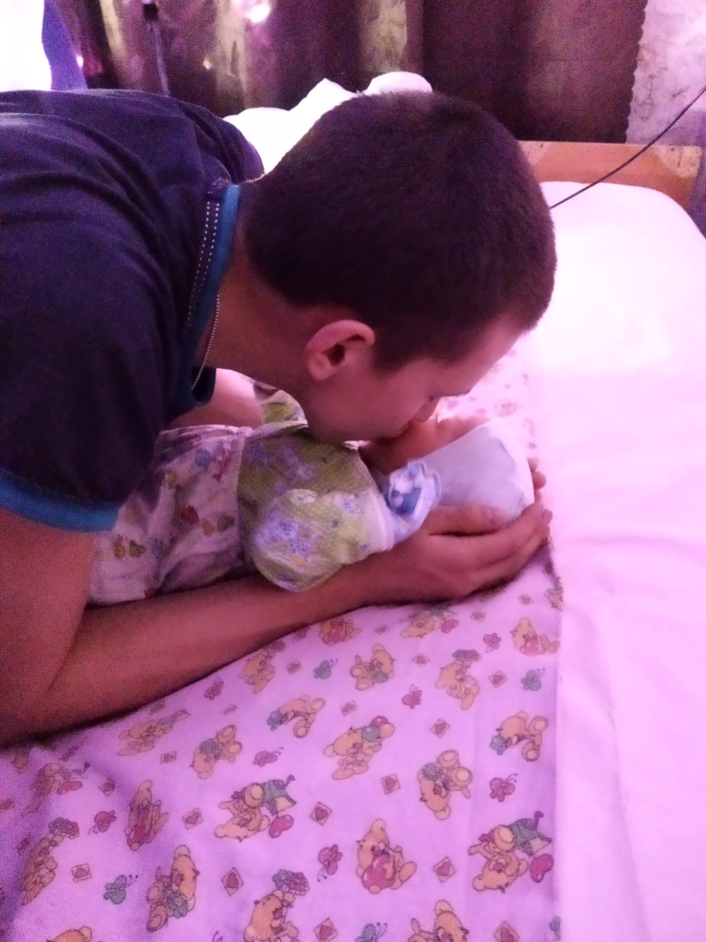
Принятые меры для решения возникающих трудностей:
Групповые занятия для родителей (законных представителей), ближайшего окружения «Родительская академия»
Пункт проката и взаимопомощи «Бэбилэнд»
Индивидуальные консультации «Я-папа.Моя ответственность»
05

Slide 13
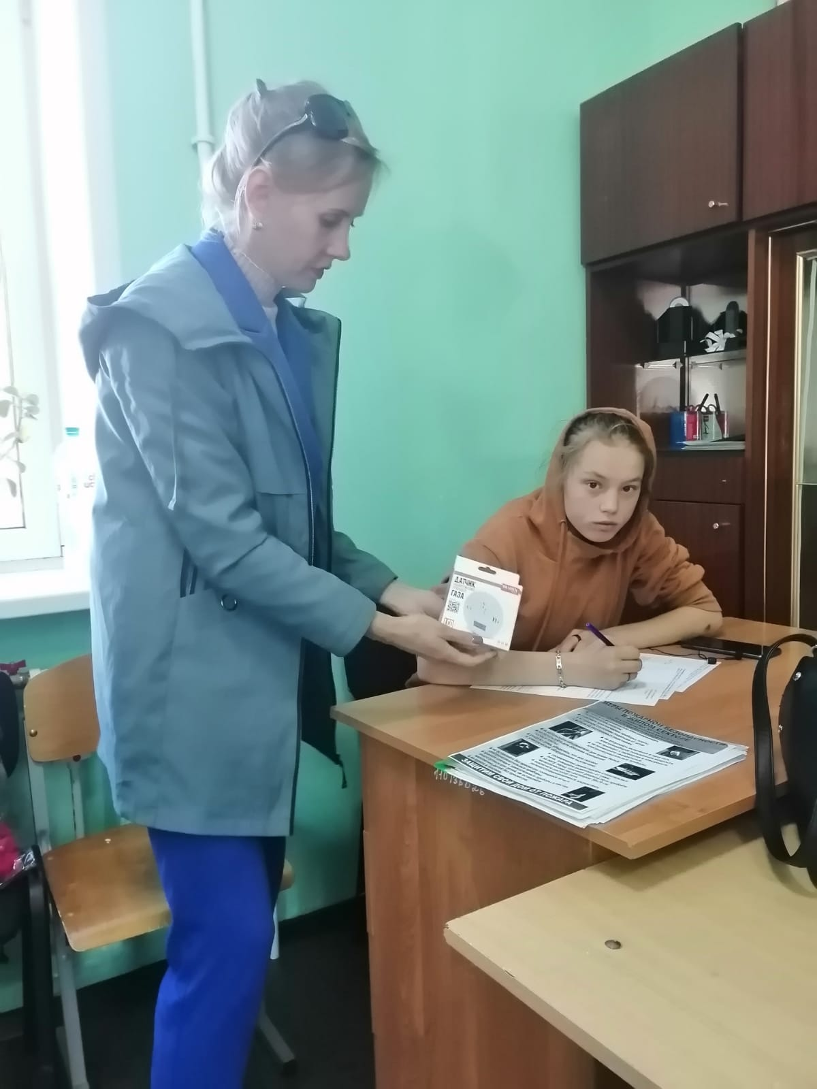
Кейс
Екатерина П., забеременела в 16 лет, родила в 17 лет
Выявленные проблемы: одинокая мать, отца ребенка не знает, нет жилья, с родителями конфликт после известия
о беременности, живет у родной тети, не посещает учебное заведение. На учет по беременности встала в 35 недель.
Выявлен положительный ВИЧ-статус. Родила в 36 недель. У ребенка ВИЧ-статус пока не определен. Доходы отсутствуют, у ребенка нет предметов первой необходимости. В доме-антисанитария.
Сигнал поступил от органов здравоохранения.
Действия специалистов:
Взаимодействие с врачом-эпидемиологом по вопросам посещения и получения лекарств по нозологии
Профилактические беседы по соблюдению ЗОЖ
Совместная уборка дома с обучением правил ведения хозяйства
Консультации психолога по формированию надежного типа привязанности
Содействие в получении питания для новорожденного и получение продуктов питания от спонсоров
Консультации психолога по вопросам взаимоотношений с собственными родителями
Постоянный межведомственный контроль
Промежуточные результаты:
в доме поддерживается чистота
Выдан пожарный извещатель
Регулярное получение и прием лекарственных препаратов
Выданы кроватка, коляска, бутылочки, подогреватель для бутылочек, стерилизатор, детские вещи и игрушки
Мама заинтересована, находится на постоянном онлайн-консультировании по вопросам ухода за новорожденным
у мамы появилось желание продолжить учебу в училище
С родителями находятся в нейтральных отношениях, отсутствует открытый негатив, работа продолжается.
05

Slide 14
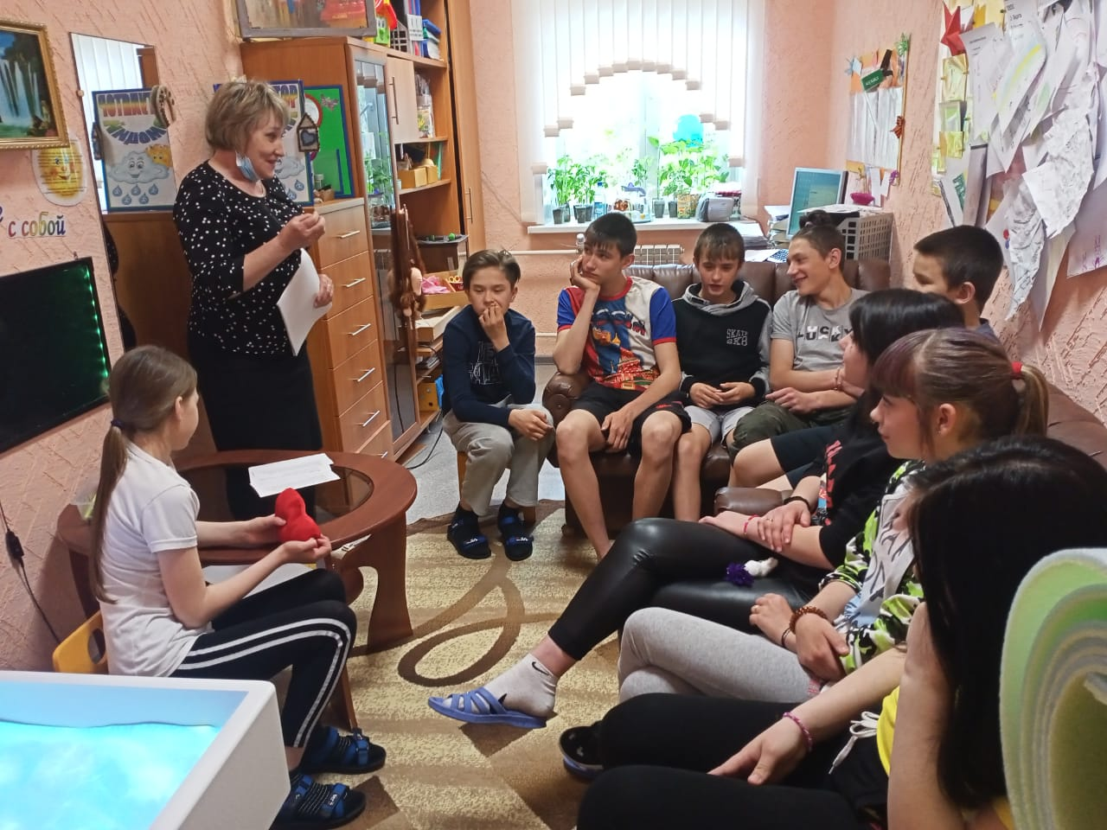
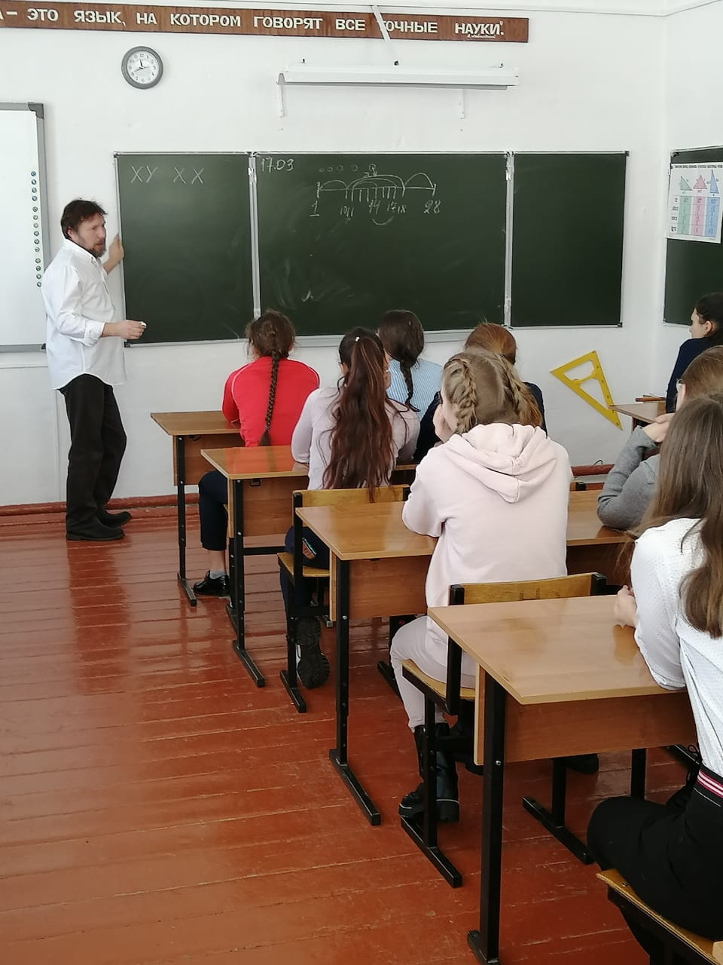
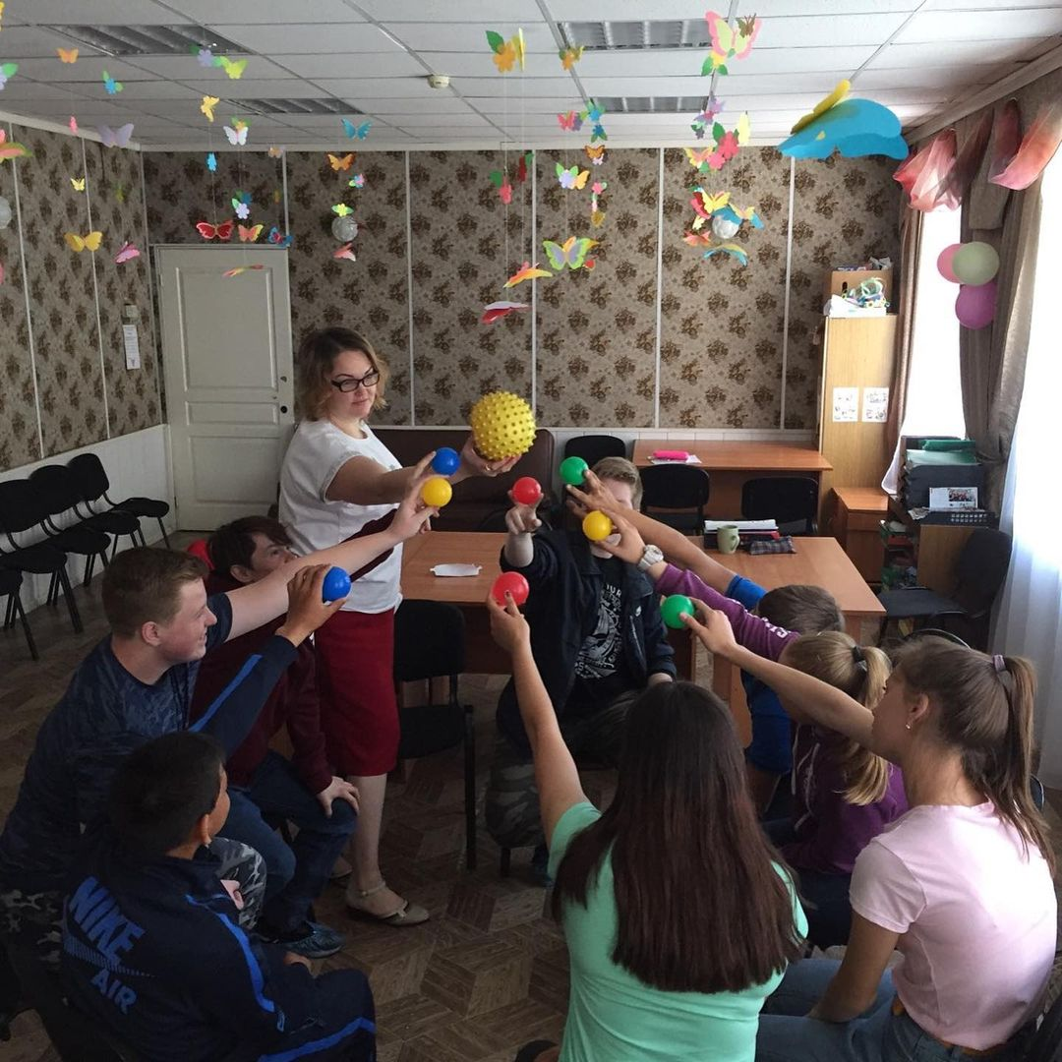
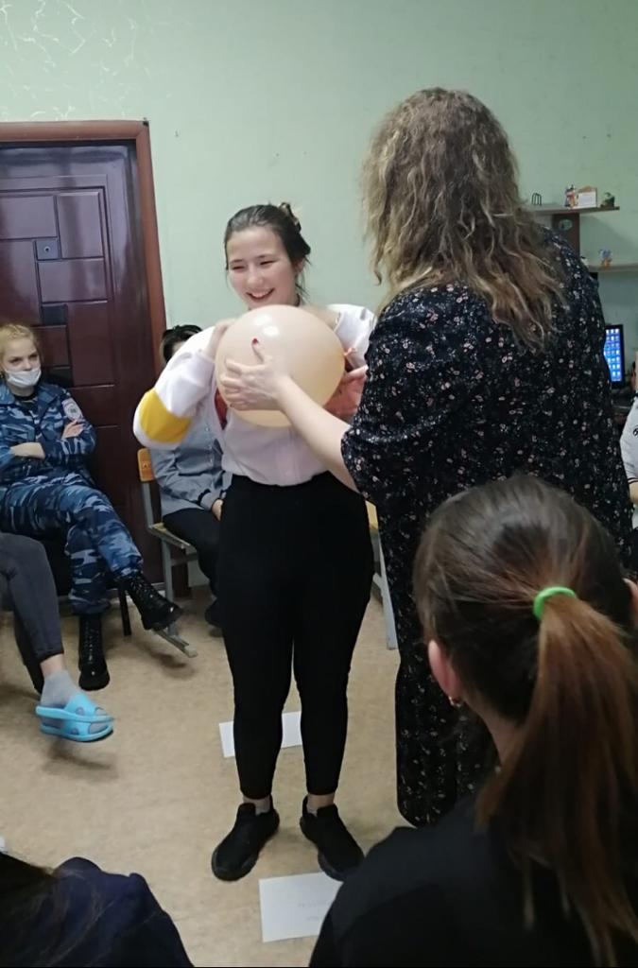
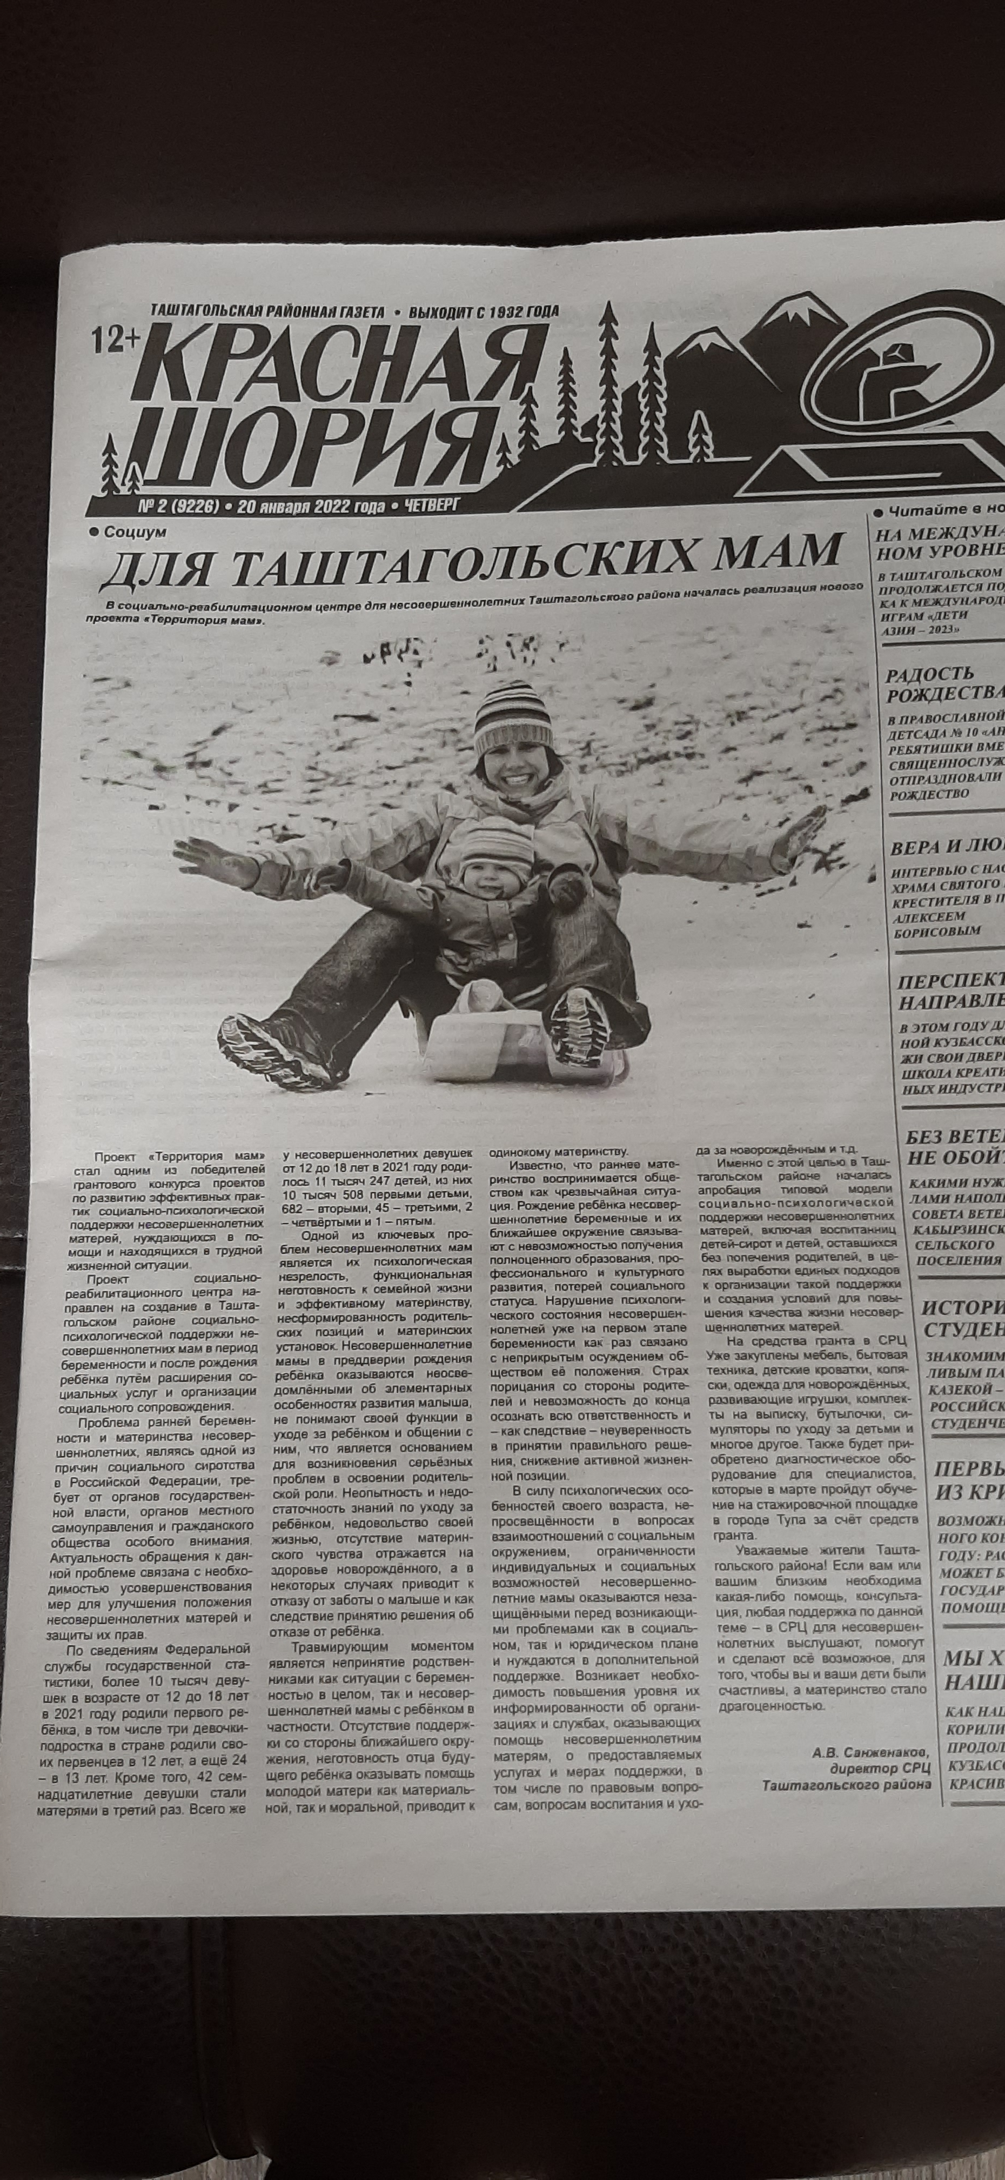
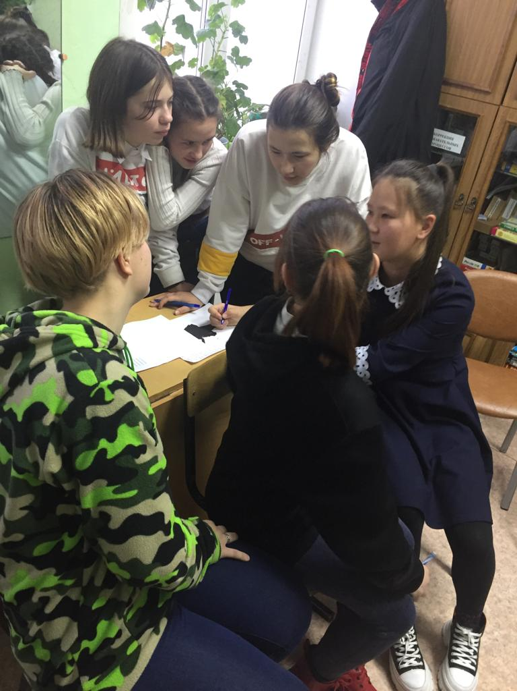
Профилактика ранней беременности как один из методов формирования позитивного родительства
Чтобы предотвратить такое негативное явление как раннее материнство необходимо проводить огромную профилактическую, информационно-просветительскую работу среди подростков. Однако же программы полового образования не дают детям полного представления об интимных отношениях между мужчиной и женщиной, о возможных нежелательных последствиях и об ответственности, к которой ведут эти отношения. Поэтому мы считаем, что огромную роль в достижении целей реализации проекта играет– профилактика ранней беременности В рамках данного этапа проводятся следующие мероприятия:
— лекции, тренинги на тему «Половое воспитание», «Профилактика ИППП» среди учащихся общеобразовательных школ и ПТУ;
— социальная реклама и профилактические статьи в СМИ;
— проведение социальных акций.
05

Slide 15
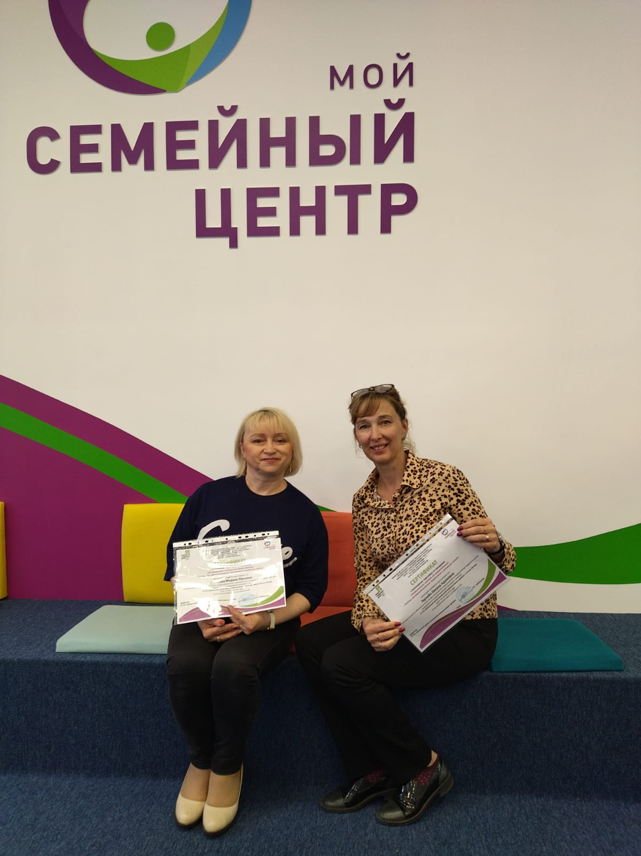
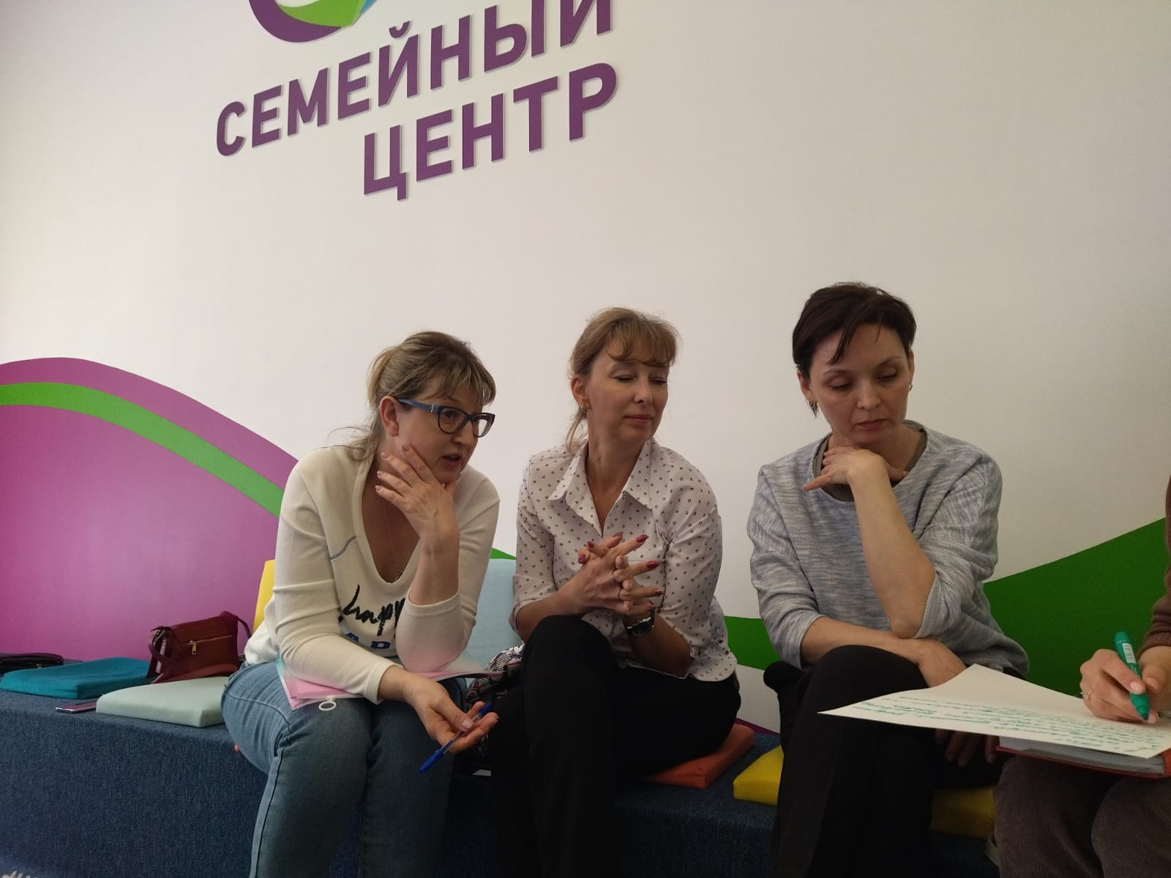
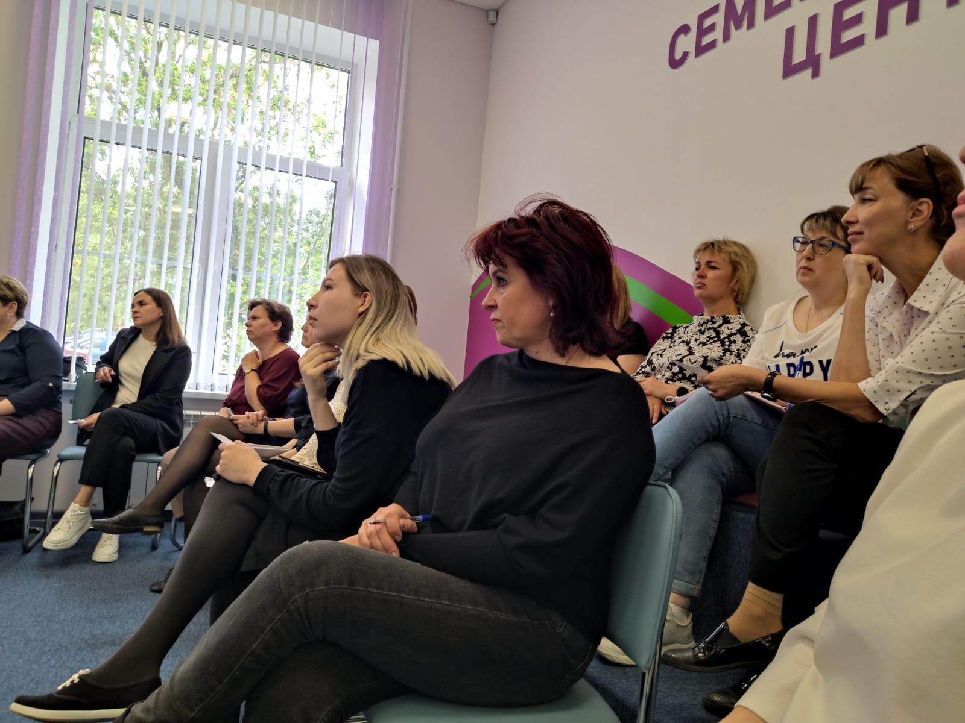
Важность внедрения типовой модели оказания социально-психологической поддержки несовершеннолетним беременным и несовершеннолетним мамам с детьми:
развиваются механизмы социально-психологической поддержки путем расширения социальных услуг и организации социального сопровождения (в период беременности и после рождения ребенка) с использованием эффективных технологий и практик работы;
сформирована безопасная социальная среда через организацию работы с родителями (законными представителями) и ближайшим окружением, направленной на сохранение и восстановление родственных связей, устранение факторов риска;
у несовершеннолетних матерей сформированы положительные жизненные ориентиры на материнство, семейные ценности и осознанное родительство;
создаются условия для развития личностного потенциала несовершеннолетних матерей, в том числе формирования здорового образа жизни у несовершеннолетних в период беременности и после появления новорожденного; оказывается содействие в защите законных прав и интересов, получении образования и дальнейшем трудоустройстве;
а также, что не маловажно, повышается профессиональная компетенция специалистов в вопросах оказания социально-психологической поддержки несовершеннолетним матерям в районе.
Тула
05

Slide 16
Контакты:
Телефон: 8(38473) тел. 3-36-13; 2-33-36,
8 905-911-56-54
E-mail: askada10@mail.ru
01

Slide 17
РАСШИРЕННОЕ ЗАСЕДАНИЕ КООРДИНАЦИОННОГО СОВЕТА УПОЛНОМОЧЕННЫХ ПО ПРАВАМ РЕБЕНКА В СУБЪЕКТАХ РОССИЙСКОЙ ФЕДЕРАЦИИ, ВХОДЯЩИХ В СОСТАВ СИБИРСКОГО ФЕДЕРАЛЬНОГО ОКРУГА «ДОСТУПНАЯ И КАЧЕСТВЕННАЯ ПОМОЩЬ – ОСНОВА СИСТЕМЫ ЗАЩИТЫ ПРАВ И ЗАКОННЫХ ИНТЕРЕСОВ РЕБЕНКА»

